Slide 1
Švedska državna ureditev
Žiga Klavs 7.a
JZ OŠ Marjana Nemca Radeče

Slide 2
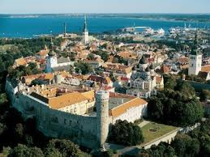
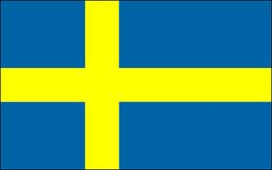
-parlamentarna monarhija
-kralj Karl XVI. Gustav
-

Slide 3
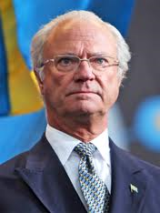
Parlamentarna monarhija
- Moč vladarjev omejena z parlamentom.
-Parlament je skupina ljudi ki so jih izvolili ljudje,
da odločajo v njihovem imenu.
- Ima zakonodajne pristojnosti.
-Prva parlamentarna monarhija
je Velika Britanija.

Slide 4
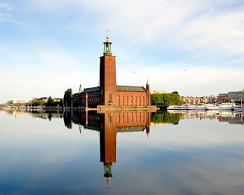
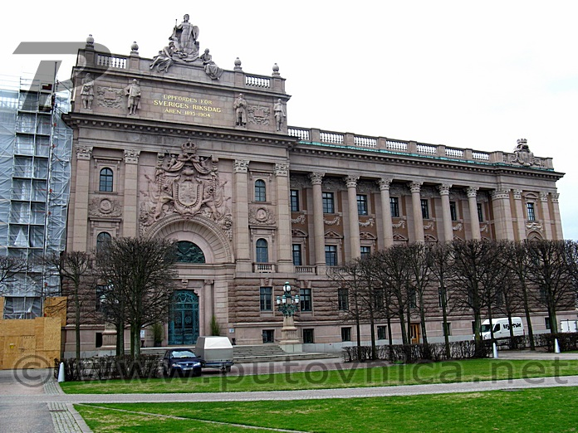
-Parlament v Stockholmu

